Slide 1
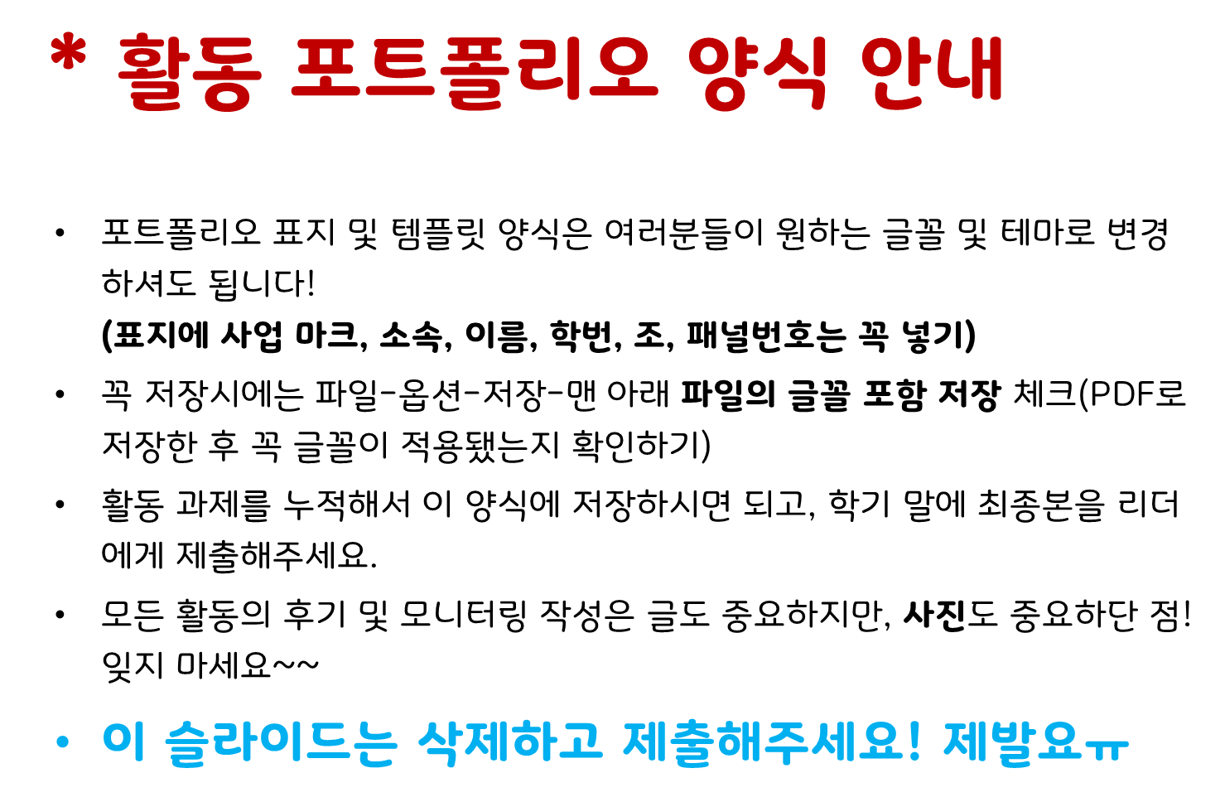
** 포트폴리오에 사용 된 글꼴은 넷마블 글꼴입니다!

Slide 2

[혁신] 2023-2 ARI패널
ANYANG UNIVERSITY
활동 포트폴리오
소속 : 정보전기전자공학과
학년 : 4
이름 : 양지현
패널번호: 20-2
교육혁신원 | 교육품질관리센터

Slide 3
[ 개인정보동의 ]
ANYANG UNIVERSITY
정보 이용 동의 이 프로그램은 대학혁신지원사업의 한 부분으로써, 2023년 안양대학교 ARI패널의 활동의 일환인 포트폴리오입니다. 귀하가 제출하는 활동 포트폴리오를 교육품질관리센터에서 활용 및 보관하는 것에 동의하십니까?
개인정보 수집 및 이용 동의 이 동의서를 통해 제공되는 개인정보는 안양대학교 교육혁신원(교육품질관리센터)의 프로그램 진행 목적 및 5년간의 증빙자료로만 이용되며, 제출한 서류는 반환되지 않습니다. 개인정보의 수집 및 이용 목적에 동의하십니까?
■ 동의함 □ 동의하지 않음
■ 동의함 □ 동의하지 않음
소속 : 정보전기전자공학과
이름 : 양지현
2023. 12.
교육혁신원 | 교육품질관리센터

Slide 4
[ 활동 포트폴리오 목차 ]
ANYANG UNIVERSITY
< 진단 및 설문 >
< 활동 및 과제 >
설문 1: K-NSSE (학부교육실태조사)
설문 2:
설문 3:
설문 4:
설문 5:
활동 1: 남은 2023 소계획 세우기
활동 2:
활동 3:
활동 4:
활동 5
활동 6:

Slide 5
[ 활동 1 ]
ANYANG UNIVERSITY
❗️올해 남은 기간 목표 - 1❗️
-12월 30일 아리 메이커스
: 택시 공유 앱 개발을 위한 앱 개발 학습
-11월 26일 토익 시험
: 토익 단어 암기 , Rc/Lc 학습
-캡스톤 경진대회
: 최우수상 이상 수상을 목표
-캡스톤 멘토링을 통한 개발자 정보 학습
: 개발자에 한 걸음 더 다가가기

Slide 6
[ 활동 2 ]
ANYANG UNIVERSITY
❗️올해 남은 기간 목표 - 2❗️
-11월 7일 대전 개발 기획서 완성
:5등 안으로 수상하여 내년 사무실에서 공부하기
-11월 14일 한이음 프로젝트 완료
: 남은 기간 동안 더 열심히 학습하여 머신러닝 챗봇 모델 완성하기
-🔥오늘의 할 일을 미루지 말기🔥
: 오늘 할 일을 미루지 말고 끝내기
하기 싫고 이해가 안 가도 끈기를 가지고 공부하기
오래 걸리더라도 포기하지 않고 달리기
-운동
: 피곤하고 바쁘다는 핑계로 미루지 않기

